Slide 1
Микола Хвильовий
Біографія та творчість

Slide 2
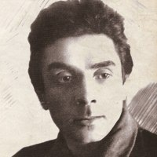
Микола Хвильовий (Фітільов) -український прозаїк, поет, публіцист, один з основоположників пореволюційної української прози

Slide 3
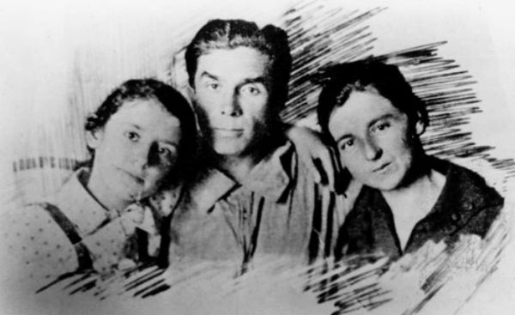
Народився 13 грудня 1893 р. в селі Тростяниці (тепер Сумщина) в сім'ї вчителів народився Микола Григорович Фітільов. Мав двох братів і трьох сестер. Навчавсяу початковій школі, Богодухівській гімназії, з 6-го класу якої був виключений за участь у революційній організації.
З сестрами

Slide 4
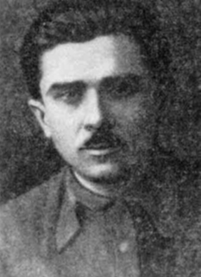
З 1916 року Хвильовий опинився на фронтах Першої світової війни. В цей час став більшовиком. 1918 року організував і очолив повстанський загін, воював з гетьманцями, петлюрівцями, дроздовцями. 1919 року вступив до комуністичної партії. Перші поезії Хвильового («Шляхи мистецтва») вийшли друком у 1917 році.

Slide 5
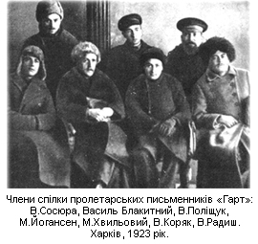
з 1921p. — живе й працює в Харкові, де активно заявив про себе як один з організаторів літературно-художнього життя, член-засновник багатьох тогочасних літературних організацій — “Гарту”, “ВАПЛІТЕ”, “Пролітфронту”.

Slide 6

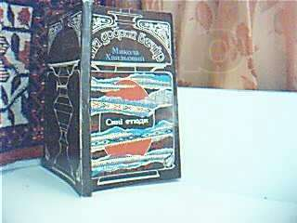
У 1921 році у Харкові Хвильовий дебютував як поет, видавши поетичні книги: «В електричний вік», «Молодість».
У 1923 р. вийшла його прозова книга «Сині етюди».
Наступного року вийшла друком ще одна збірка новел та оповідань — «Осінь».

Slide 7
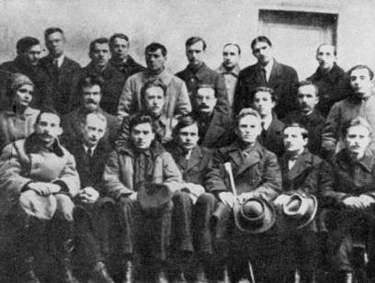

Збірку «Осінь» можна вважати вершиною творчості Хвильового. Вона зміцнила авторитет письменника, набула популярності в Україні та за її межами. Закріпила «школу Хвильового» і стиль, названий письменником «романтикою вітаїзму». Москва негативно сприйняла це і твори письменника було заборонено друкувати. Його романи «Вальдшнепи» та «Іроїда» були конфісковані вже після публікації перших частин
Хвильовий серед діячів культури м. Києва, 1923р.
(третій ряд,зліва)

Slide 8
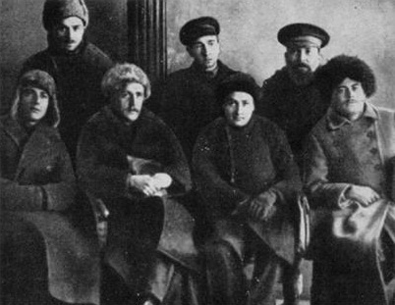
У відповідь на нападки Хвильовий у грудні 1925 — січні 1926 року організував найпотужнішу літературну структуру — «Вільну академію пролетарської літератури» (ВАПЛІТЕ), до якої увійшли колишні члени «Гарту», «Жовтня», дехто з «Плугу».
Хвильовий, член спілки пролетарських письменників

Slide 9

Він був організатором і головним ідейним трибуном українського Відродження, лідером цілого літературного покоління.
ВАПЛІТЕ прийняла вимоги комуністичної партії в питаннях літературної політики і зайняла незалежну позицію. Метою організації було творення нової української літератури кваліфікованими митцями.

Slide 10
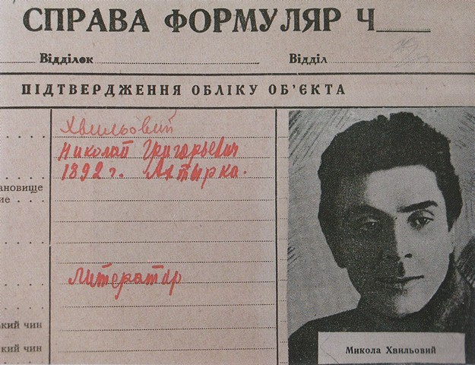
Друга відповідь Хвильового ідеологічним нападникам була ідейною. Він опублікував окремими книжками три серії памфлетів: «Камо Грядеши»; «Думки проти течії»; «Апологети писаризму» і «До потреби культурної революції». Четверту збірку — «Україна чи Малоросія?» — не було допущено до друку.
Справа, заведена на М.Хвильового

Slide 11
Три головні тези памфлетів:
— залучення українського мистецтва до світового, зокрема до західноєвропейського;
— самостійність України (Росія повинна відійти в свої етнографічні межі — кінець російської гегемонії);
— здійснення українським мистецтвом великої місії — започаткувати нове велике культурне коло, умовну назву якому Хвильовий дав як «азіатський ренесанс».

Slide 12
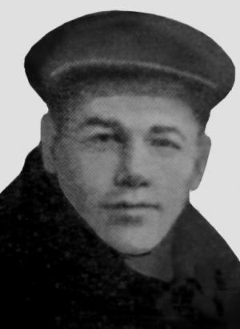
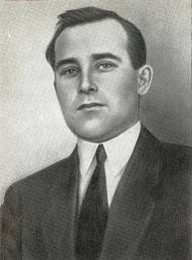
В 1927 році Каганович на з'їзді КП(б)У таврував Хвильового як прихильника реставрації буржуазної влади. Відтоді в літературу з подачі Москви увійшов термін «хвильовізм», що ототожнювався з фашизмом.
Щоб урятувати ВАПЛІТЕ, Хвильовий, Яловий і Досвітній виступили у пресі зі спокутувальним листом, вийшли з організації . Але після самоліквідації ВАПЛІТЕ, було створено Політфронт.
Яловий
О.Досвітній

Slide 13
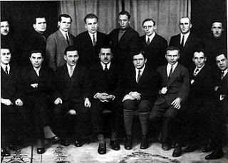
Почалися арешти найближчих товаришів. Першим заарештували ініціатора створення ВАПЛІТЕ Михайла Ялового. Хвильовий розумів, що почався розгром ВАПЛІТЕ. В репресивні роки сама лише належність до цієї організації вважалася серйозним обвинуваченням.
Члени ВАПЛІТЕ

Slide 14
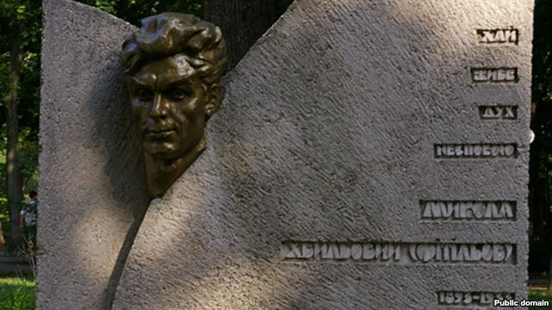

Хвильовий намагався врятувати Ялового але, зрозумівши, що всі його дії безрезультатні, вирішив принести себе в жертву, щоб власною смертю врятувати товаришів. 13.05.1933 у Харкові покінчив життя самогубством.

Slide 15
Особисте життя
1919 року Микола Фітільов одружується з учителькою Катериною Гащенко. На початку 1921 року залишає в Богодухові, дружину та маленьку доньку і до Харкова. Там Хвильовий одружився із Юлією Уманцевою, яка мала дочку від першого шлюбу - Любов. В передсмертній записці 13 травня 1933 року заповів їй усе своє майно й авторські права.

Slide 16
Перші поетичні збірки М. Хвильового — «Молодість» (1921), «Досвітні симфонії» (1922), поема «В електричний вік» (1921) які були позначені впливами неоромантизму та імпресіонізму
Збірка його прозових творів «Сині етюди» (1923) стала якісно новим етапом в розвитку тогочасної української літератури, відкрила для неї нові естетичні обрії. Центральною для творчої манери М. Хвильового залишається проблема людини, людини в її стосунках з революцією та історією, людини, яка спізнала весь трагізм буття сучасного їй світу. Конфлікт гуманізму та фанатизму осмислюється тут в усій своїй повноті.

Slide 17
Я (Романтика) має специфічну присвяту: «Цвітові яблуні», новелі М. Коцюбинського, де душа головного героя, батька, у якого померла донька, подібно до душі «Я» .У М. Хвильового центром уваги є душа ліричного героя, що змагається між революційним обов'язком та гуманістичним началом.
Жанр: Психологічна новела
Тема: антигуманний руйнівний характер громадянської війни й революції, що призвели до зречення власного «Я», протиборства добра і зла в душі головного героя, його роздвоєності: «Я — чекіст, але і людина».
Ідея: Світ врятує любов,усепрощення.
Композиція: Заспів та короткі три частини

